Slide 1
软件工程课程设计汇报
“手语翻译系统”
汇报人： 宋美杰
项目团队成员：
200340071 宋荣泉
200340059 李坤壕
200340012 李星宇
200340069 石涵夫
200340018 孟琮昊

Slide 2
汇报内容
软件创意及需求
开发技术与工具
软件设计与建模
代码编写与测试
软件质量与保证
系统部署与运行
开源社区的使用
实践收获与感受

Slide 3
软件需求与创意
现实问题
  本软件项目的背景：
  2021年中国有8500万残障人士，占人口比例的6.2%。但是我们在生活中却很少看到残障人士。其中一个很大的原因是因为对残障人士的保障不足，很多残障人士“不敢”出门。而其中，听力障碍人士达到2780万人，占残障人士数量的30%。我国cctv新闻频道设置专门的手语播送，为听力障碍人士提供了很大帮助。然而在生活中听力障碍人士有时会很难和非专业人士很难沟通。如果可以制造廉价的手语翻译工具，将会给众多听力障碍人士带来便利。
  欲解决的现实问题：
  现有的手语翻译工具，要么过于简单，只能输入简单地文字，将文字拆分为词语，检索回对应的图片；要么造价过于昂贵，需要佩戴精密的外设，并且佩戴外设又为听力障碍人士带来新的不便。如果可以开发出新的手语翻译工具，可以将连贯的手语翻译成语句，或者将语句翻译成手语，那么可以方便残障人士的沟通。
  实际意义和价值：
  如果可以将手语翻译工具的便捷性以及廉价性变得友好，则可以使很多爱心或公益人士进行推广。如此以来，将大大提高社会对听力障碍人士的友好度，帮助构建和谐社会。

Slide 4
核心功能
  软件系统的主体功能：
  自然语言与手语的双向翻译，手语动画的生成，线上即时翻译。
需求创意
  软件需求的创意体现在何处：
  经调研分析，其他公益项目仅可对文字进行搜索，返回单个字（词）对应的图片，且仅支持网页端。本项目既有app可供离线使用，又有网页端方便用户临时使用。且app“小而美”，网页端支持响应式布局。

Slide 5
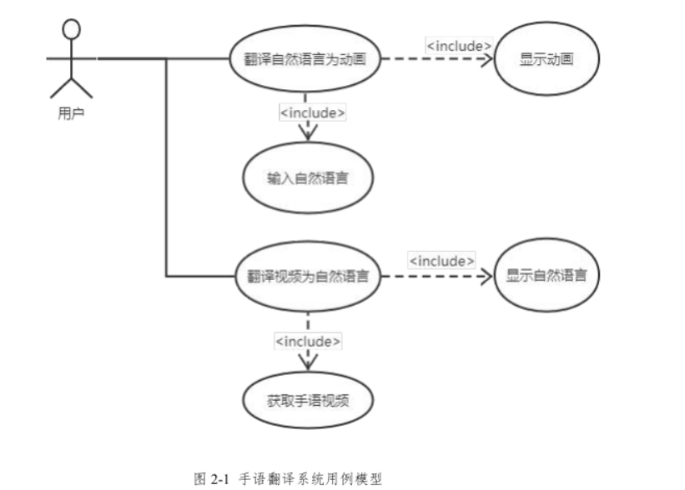
需求模型与文档
软件需求模型
  用例模型

Slide 6
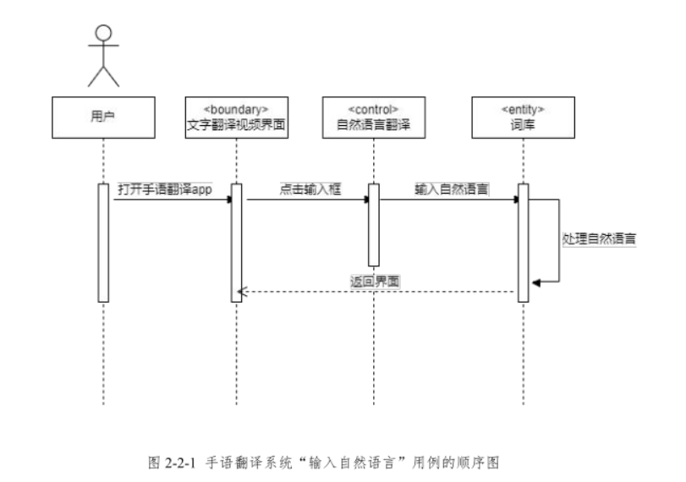
  顺序图

Slide 7
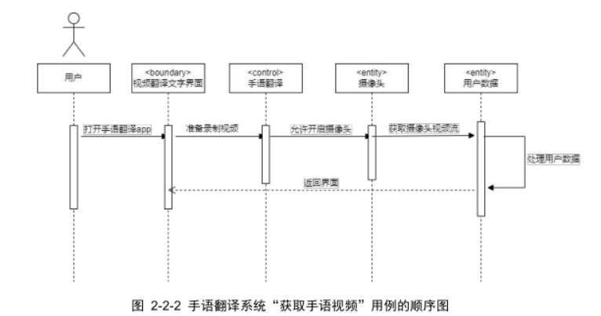

Slide 8
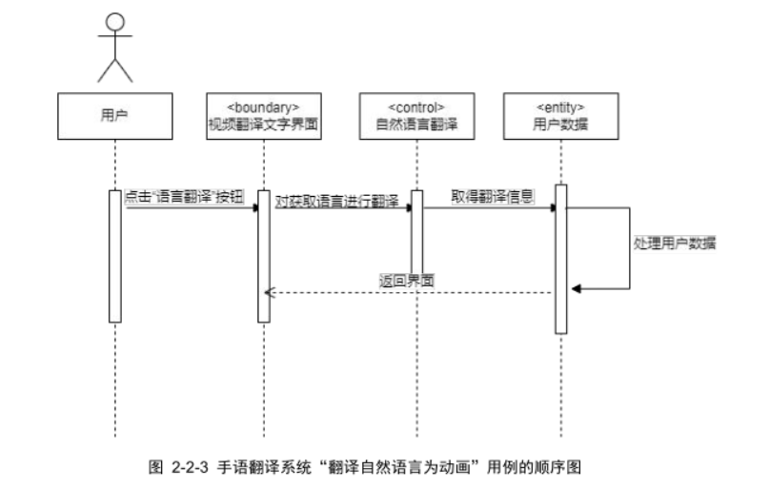

Slide 9
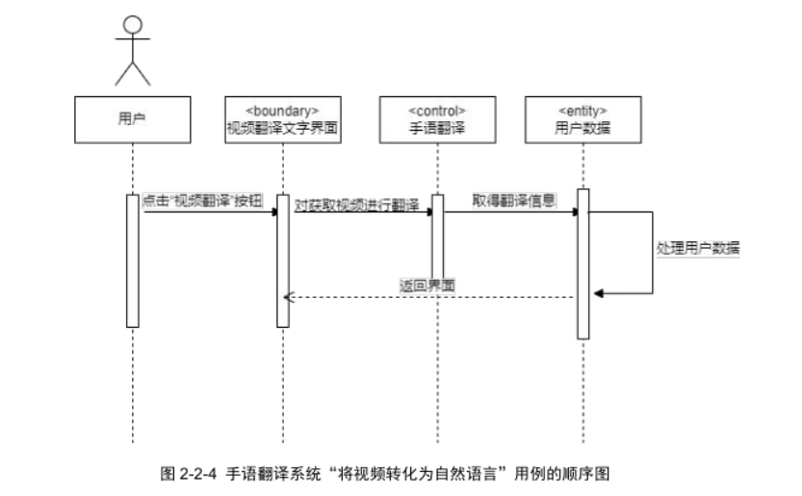

Slide 10
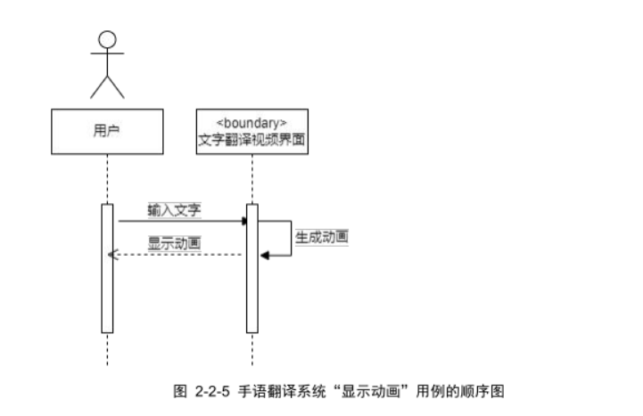

Slide 11
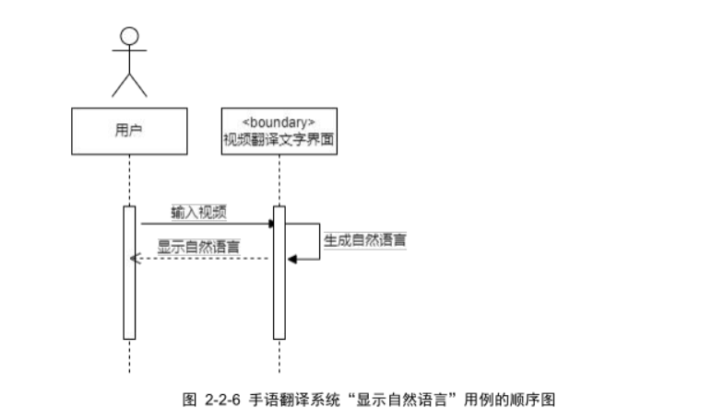

Slide 12
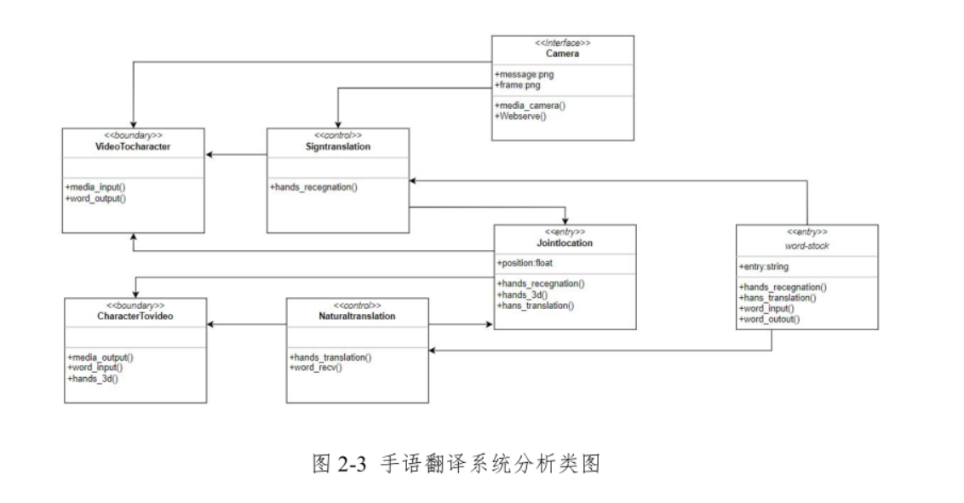
软件需求模型

Slide 13
软件的非功能需求
  性能要求
  1).分析时间要求:为保证分析的流畅性，每帧视频的翻译时间应小于30ms，即达到每秒30fps的流畅度；
  2).数据回传时间:对于云端部分，任何信息应在1s内完场请求响应以及分析全过程，确保及时性；
  3).可靠性要求:将视频翻译为文字应该准确率在80%以上，文字生成动画应完全准确（词库有对应数据时）。

Slide 14
软件需求文档
  软件需求构思与创意文档、软件需求规格说明书

Slide 15
开发技术与工具
软件开发技术
  UML技术、Android APP开发技术、人工智能技术，web编程技术，webGL技术等
编程语言
  Java、go、JavaScript、Python等
软件工具
  drawio, Android Studio，goland，pycharm，webstream等

Slide 16
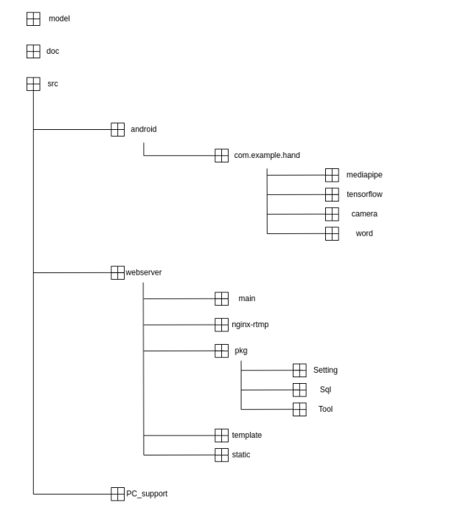
软件设计与建模
体系结构设计及其模型
  描述体系结构设计的包图

Slide 17
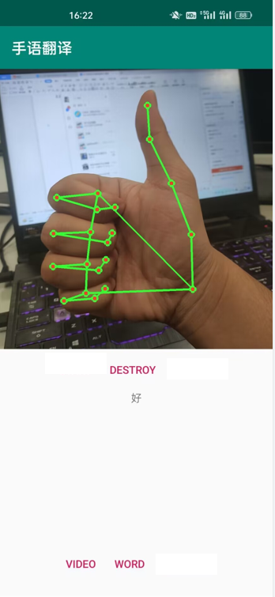
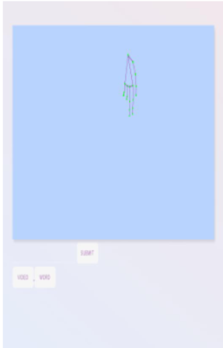
用户界面设计及其模型
  软件界面原型

Slide 18
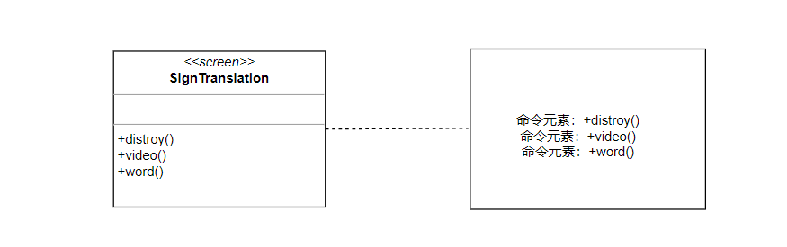
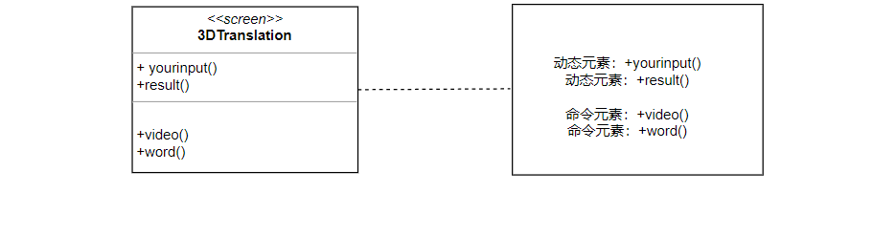
  界面设计类图

Slide 19
用例设计及其模型
  用例详细设计

Slide 20
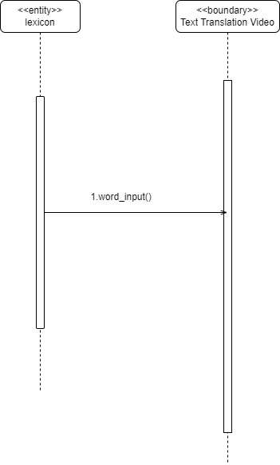
用例设计的顺序图

Slide 21
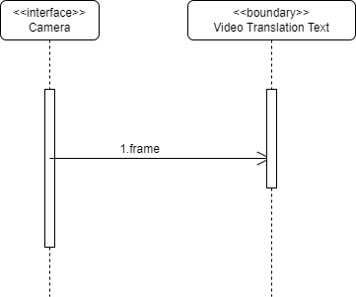

Slide 22
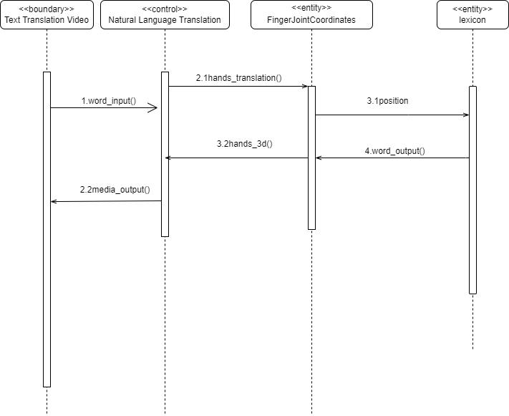

Slide 23
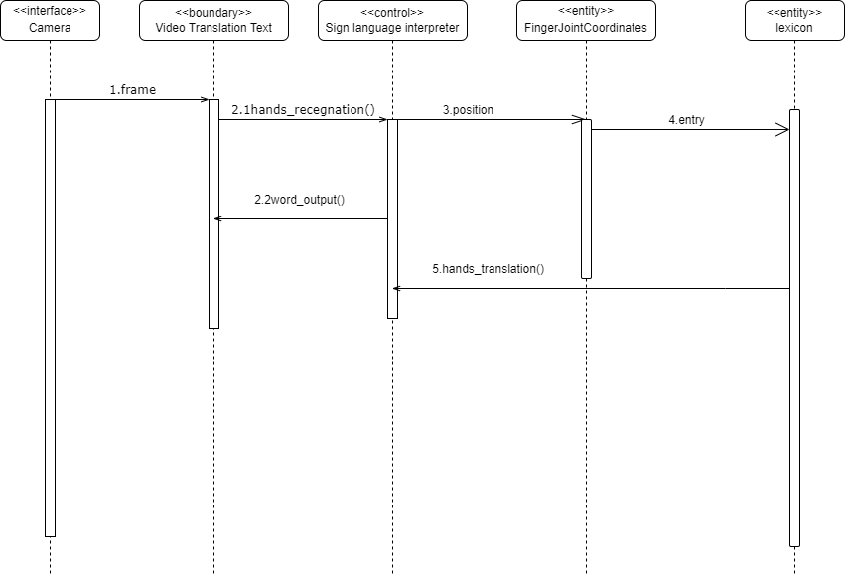

Slide 24
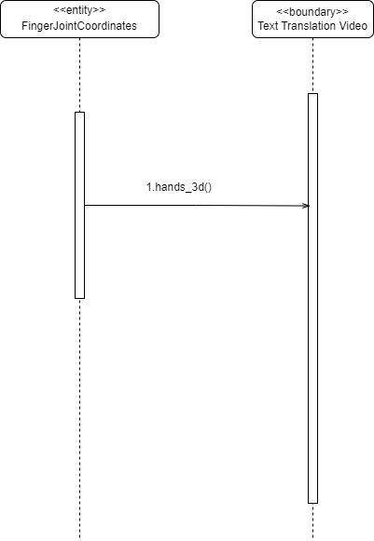

Slide 25
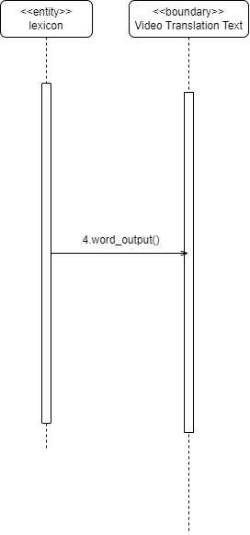

Slide 26
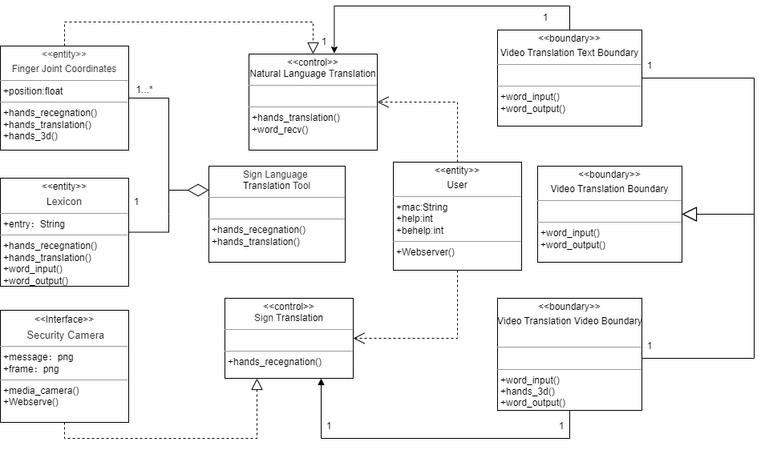
设计类图

Slide 27
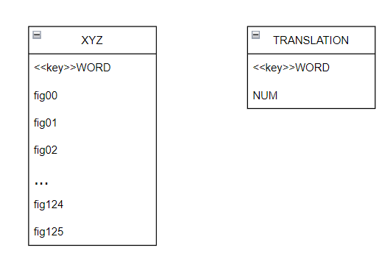
数据设计及其模型
  描述数据设计的类图

Slide 28
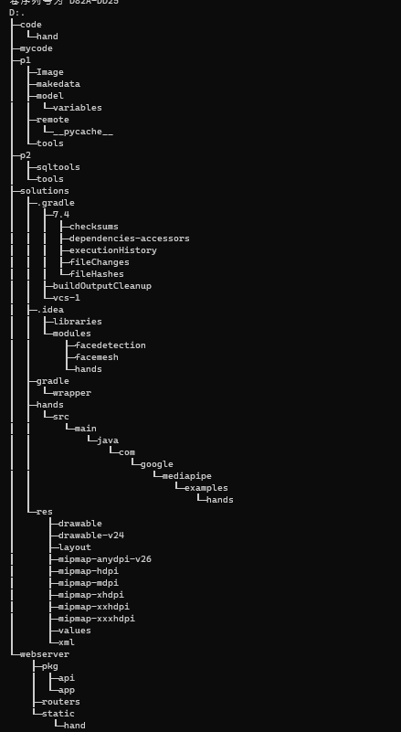
代码编写
代码组织结构
  用一张图展示
  代码组织结构

Slide 29
程序代码量
  包括重用开源代码量和独立编写代码量
 | 宋美杰 | 宋荣泉 | 李坤豪 | 石涵夫 | 孟琮昊 | 李星宇
开源代码量 | 1504 | 505 | 314 | 611 | 321 | 471
独立代码量 | 1340 | 1478 | 1810 | 1647 | 1509 | 1553

Slide 30
开源代码利用情况
  利用了mediapipe开源软件实现了手势识别功能
  利用meidapipe的hands模块实现双手21个结点的识别

Slide 31
软件测试
开展了哪些测试
  对手语翻译模块开展了单元测试
  对动画显示系统开展了确认测试

Slide 32
测试用例和测试结果
  设计了哪些测试用例
  手语翻译：多个手势
  动画显示：”这是雪豹“文字，乱码文字

Slide 33


软件测试过程
  如何开展测试的
  通过android studio的log输出来查看数据是否有误差；通过浏览器的console以及资源请求查看
  展示测试代码

Slide 34
测试演示
  演示如何进行测试及其结果

Slide 35
软件质量与保证
采取了哪些质量保证手段
  测试：主要通过黑盒测试，给与数据，并根据运行结果进行纠错工作。
  审查：通过审查代码逻辑等方式查看是否有逻辑错误

Slide 36
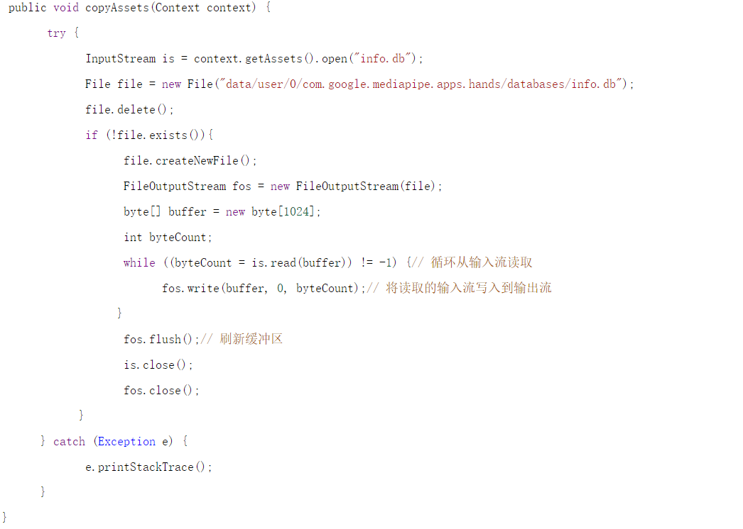
程序代码风格

Slide 37
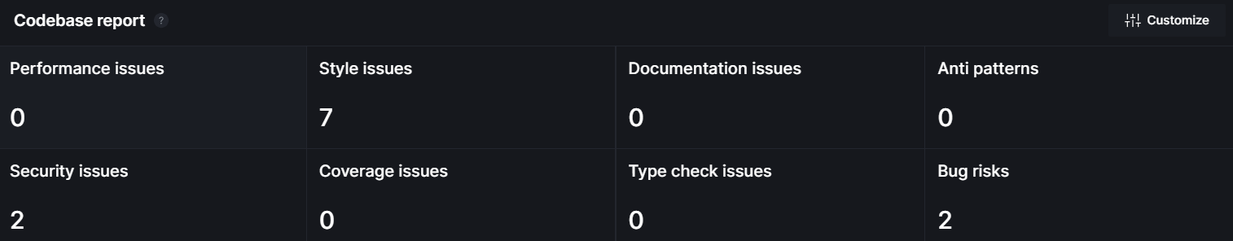
程序代码质量
  用Github分析代码质量并展示其分析结果

Slide 38
系统部署与运行
演示软件系统的运行情况
  运行目标软件系统，操作和演示软件系统，或者播放实际运行的演示效果视频

Slide 39
开源社区的使用
介绍在开发过程中加入到哪些开源社区，如软件开发知识分享社区、软件项目托管社区等
  头歌，github，Android开发者社区，CSDN
介绍如何基于开源社区来促进软件项目开发，解决软件开发问题等
  首先，可以通过官方示例，开源社区的代码案例进行借鉴，复用等
  当遇到问题时可以进入知识星球，论坛等进行讨论
  可以向有经验的前辈进行请教

Slide 40
实践收获与感受
实践的收获
1、学到了很多的技能，如组织交流、掌握组员能力、合理分配任务等
2、小组成员根据个人能力和喜好在负责的模块和领域有了一定的收获，不单编程能力有了肉眼可见程度的提升，其他各能力如交流合作，软件工程素养等都有提升。
3、尝试了团队协作开发、多端协同开发等，弥补了这些方面的空缺。

Slide 41
心得和体会
1、项目中掌握组员个人能力并分配相应任务在项目前期是个非常重要的环节，因为要在非常有限的时间内让每个组员能在一定的领域上完成任务且有所收获需要考虑很多种因素，这一步做好了能给后面的调控节省很多精力和时间。
2、项目各模块的对接和协同开发需要大量的交流，必须保证小组在各个阶段都能进行有效交流，确认各个成员都明确现阶段自己的任务能快速推动项目进度。
3、各种文档需要认真对待，项目前期花费在各种文档和画图上的时间是值得的，能及时发现项目中的问题，理清项目的结构，文档对于编程阶段的方向指导和模块划分有着很大的帮助。从使用者的角度来看，文档还需写得简洁明了，将每种用例的功能描述清楚，还要详细说明使用方法，文档结构要互相关联使得整体逻辑清晰。

Slide 42
困难和问题
1、在项目初期预设的一些功能在实现环节被迫删掉了，需要大量时间的样式设计也没时间调整，安卓软件和PC端设计非常单调，没有太多美化。
2、Android社区文档很多残缺，mediapipe也缺少相关文档，需要自己摸索。

